Slide 1

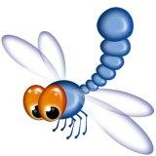

Проект
для детей младшего дошкольного возраста
«Удивительные насекомые»

Slide 2
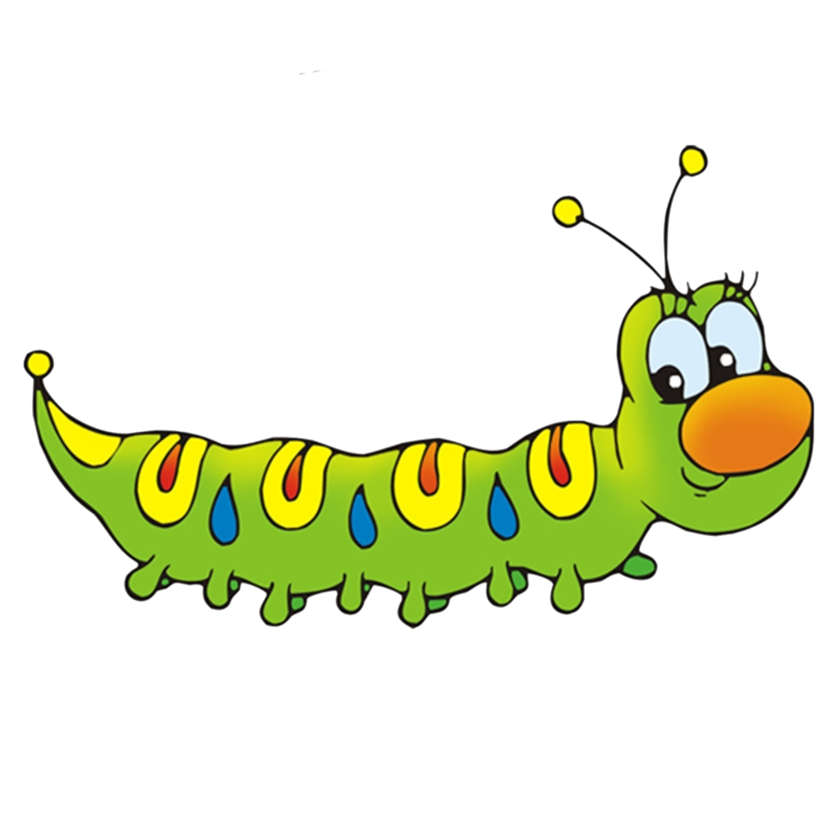
Цель: Дать представления о разнообразии насекомых, создание условий для развития познавательных и творческих способностей детей в процессе реализации образовательного проекта «Наши соседи – насекомые».
Задачи проекта:
Формировать у детей элементарные представления о насекомых (бабочка, муравей, пчела, кузнечик, стрекоза, муха, божья коровка), их строении, способах передвижения;
Развивать коммуникативные навыки, память, внимание, эмоциональную отзывчивость; творческих способности.
Воспитывать любознательность, бережное отношение к живому.
.

Slide 3
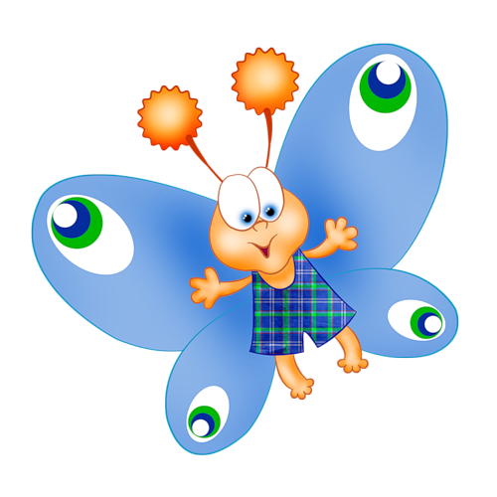
Предполагаемый результат:
Дети должны знать и называть насекомых (бабочка, муравей, пчела, кузнечик стрекоза, божья коровка, муха, гусеница, паук).
Иметь простейшие представления о некоторых особенностях внешнего вида, способах передвижения (прыгает, летает, бегает), издаваемых звуках (жужжит, стрекочет).
Знать о пользе или вреде, которую приносят людям и растениям.
Находить сходства и различия.
Владеть обобщающим понятием «насекомые».
Бережное отношение к природе, стремление детей к правильному поведению по отношению к насекомым.
Развитие познавательной активности, любознательности.

Slide 4


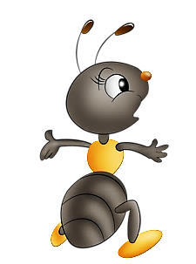
Спасибо за внимание!

